Slide 1
ความรู้เกี่ยวกับสมรรถนะ
ปรับรายละเอียดจาก
รองศาสตราจารย์ ดร.ทิศนา แขมมณี และคณะ

Slide 2
Why ?
ทำไมต้องปฏิรูปหลักสูตร
การเรียนการสอนและการวัด
ประเมินผลสู่ฐานสมรรถนะ
1
การเปลี่ยนแปลงของโลกและสังคม
2
การเกิดปัญหาสำคัญที่รุนแรง
เอกสารชุดการศึกษาฐานสมรรถนะ โดย รศ.ดร.ทิศนา แขมมณี และคณะ

Slide 3
โลกในศตวรรษที่ 21
(ค.ศ. 2019 -2099 : พ.ศ. 2562-2642)
โลกในศตวรรษที่ 21 : VUCA World
Volatility : มีความผันผวน แปรปรวน
Uncertainty : ไม่มีความแน่นอน
Complexity : มีความซับซ้อน
Ambiguity : มีความคลุมเครือ ไม่ชัดเจน

Slide 4
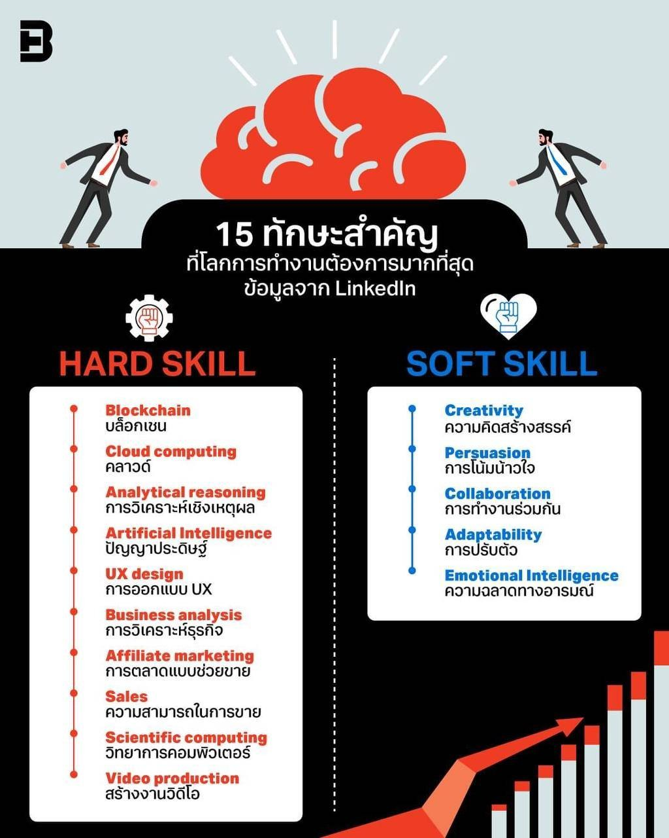

Slide 5
ความต้องการใหม่ๆ เช่น
ความรู้ชุดใหม่ | ทักษะชุดใหม่ | คุณลักษณะแบบใหม่
3Rs เศรษฐกิจ ธุรกิจ และการเป็นผู้ประกอบการ สุขภาพ สิ่งแวดล้อม การเรียนรู้ข้ามวัฒนธรรม สื่อสารสนเทศ เทคโนโลยี การปกครองและหน้าที่พลเมือง ฯลฯ | ทักษะแห่งศตวรรษที่ 21 ; 8Cs Critical thinking & problem solving Creativity & Innovation Cross-cultural understanding Communication, Information & Media Literacy Computing & Media Literacy Career& Learning Self-Reliance Change | ใฝ่เรียนรู้ สู้ยิ่งยาก พึ่งตนเอง สร้างอาชีพได้ มีสุนทรียภาพ มีวินัย ขยัน อดทน ซื่อสัตย์ ไม่เปราะบาง (fragile) ล้มแล้วลุกได้ มี growth mindset มีความยืดหยุ่น สามารถปรับตัว ฟื้นคืนสู่สภาพเดิมได้ (resiliency) ใช้วิกฤตให้เป็นโอกาส สร้างความเข้มแข็ง และความสำเร็จที่มากกว่าเดิมได้ ทำงานเก่ง มีสมรรถนะหลากหลายที่ช่วยให้ทำงานได้สำเร็จ ฯลฯ
เอกสารชุดการศึกษาฐานสมรรถนะ โดย รศ.ดร.ทิศนา แขมมณี และคณะ

Slide 6
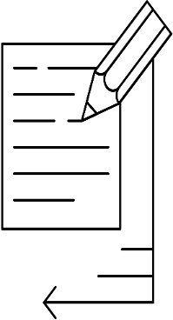
3. การจัดการเรียนรู้ : สภาพปัญหาที่สำคัญ
ผลสัมฤทธิ์
ผลลัพธ์สูง
ผลที่คาดหวัง
ความรู้ (K)
ทักษะ (P/S)
คุณลักษณะ (A)
ผลที่เกิด
ขึ้นจริง
- รู้แบบท่องจำ
- รู้ผิวเผิน
- รู้ไม่จริง
- รู้ไม่ถึงแก่น
จับหลักไม่ได้
- รู้ไม่ถูกถ้วน
- รู้แบบเป็ด
- รู้แต่ประยุกต์ใช้
ความรู้ไม่ได้
- ทำอะไรไม่ค่อยเป็น
- คิดไม่เป็น
- แก้ปัญหาไม่ได้
- นำทักษะไปใช้ในงาน/สถานการณ์ใหม่ไม่ได้
- ไม่เชี่ยวชาญอะไรสักอย่าง
- เฉื่อยชา
- ไม่ใฝ่รู้
- ไม่สู้สิ่งยาก
- ไม่เห็นคุณค่าของการเรียนรู้ เรียนเพื่อสอบ
- ไม่มีวินัย
ไม่ขยัน
ไม่อดทน
ไม่เข้มแข็ง
- ความรู้ท่วมหัวเอาตัวไม่รอด
ผลสัมฤทธิ์ / ผลลัพธ์ต่ำกว่าเกณฑ์ / ค่าเฉลี่ยทั้งในระดับชาติและนานาชาติ
เอกสารชุดการศึกษาฐานสมรรถนะ โดย รศ.ดร.ทิศนา แขมมณี และคณะ

Slide 7
ปัญหาผู้เรียนด้อยคุณภาพ
ผู้เรียนขาดสมรรถนะ คือ ความสามารถในการนำความรู้ ทักษะ และคุณลักษณะต่างๆ ที่ได้เรียนรู้ไปประยุกต์ใช้ในการทำงานให้ประสบผลสำเร็จ
สาเหตุสำคัญ: ขาดกระบวนการเรียนรู้ที่มีประสิทธิภาพ
- ขาดกระบวนการคิด การสร้างความรู้ ความเข้าใจ ในสิ่งที่เรียน ให้มีความหมายต่อตน
- ขาดการคิดวิเคราะห์เจาะลึกในเรื่องที่เรียนรู้
- ขาดการปฏิบัติ การฝึกฝน การลงมือทำด้วยตนเอง
- ขาดการฝึกทักษะที่จำเป็นต่างๆ อย่างเพียงพอ เช่น ทักษะการสืบเสาะ ทักษะการสื่อสาร ทักษะการนำเสนอทักษะการทำงานร่วมกัน และทักษะการคิดหลากหลาย
ขาดทักษะในการนำความรู้ ทักษะ และคุณลักษณะต่างๆ ที่ได้เรียนรู้มา ไปประยุกต์ใช้ในการทำงาน การแก้ปัญหาและการใช้ชีวิต
ครูขาดการจัดประสบการณ์ให้นักเรียนฝึกใช้ KSA จนเกิดสมรรถนะ
ครูสอนและวัดประเมินผลตามตัวชี้วัด
ครูสอนไม่ถึงขั้นการประยุกต์ใช้ นักเรียนไม่สามารถเชื่อมโยงสิ่งที่เรียนกับชีวิตจริง
ครูจัดประสบการณ์ให้นักเรียนประยุกต์ใช้ KSA แต่ยังไม่เพียงพอต่อการบรรลุสมรรถนะ
เอกสารชุดการศึกษาฐานสมรรถนะ โดย รศ.ดร.ทิศนา แขมมณี และคณะ

Slide 8
ทำไมจึงจำเป็นต้องปฏิรูปหลักสูตรและการจัดการเรียนการสอน
โลกเปลี่ยน วิถีชีวิตเปลี่ยน ความต้องการเปลี่ยน ประเทศต่างๆ ทั่วโลกต่างเห็นความจำเป็นในการพัฒนาทักษะและสมรรถนะ
การศึกษาไทยมีคุณภาพตกต่ำลง จากหลักฐาน ผลการทดสอบ ระดับชาติ (O-NET) และระดับนานาชาติ (PISA)
ขีดความสามารถในการแข่งขันของประเทศอยู่ในอันดับต่ำ (อันดับที่ 56 จาก 64 เขตเศรษฐกิจทั่วโลก)
การศึกษาไทยไม่สามารถพัฒนาเด็กไทยให้คิดเป็น ทำเป็น และแก้ปัญหาเป็นผู้เรียนขาดความสามารถเชิงสมรรถนะ ไม่สามารถนำความรู้ทักษะ เจตคติและคุณลักษณะต่างๆที่มีไปใช้ประโยชน์ในการพัฒนาชีวิต
หลักสูตรฉบับเดิมปี 2544 (ต่อมาปรับปรุงปี 2560) ใช้มานานถึง 20 ปี พบว่า ยังไม่สามารถช่วยให้ผู้เรียนเกิดแรงจูงใจในการเรียนรู้และเกิดการพัฒนาตามเป้าหมาย ผลสัมฤทธิ์ทางการศึกษายังไม่สะท้อนถึงศักยภาพของผู้เรียนที่สามารถออกไปสู่สังคมและโลกของการทำงานในอนาคตได้อย่างชัดเจน

Slide 9
แนวคิดเกี่ยวกับสมรรถนะ
ศาสตราจารย์ เดวิด แมคเคล็ลแลนด์ (David McClelland , 1970) นักจิตวิทยาแห่งมหาวิทยาลัยฮาร์วาร์ด ได้ศึกษาคุณสมบัติและคุณลักษณะของนักธุรกิจและผู้บริหารระดับสูงที่ประสบความสำเร็จในองค์กรชั้นนำพบว่า ประวัติ และผลลัพธ์ทางการศึกษาที่ดีเด่นของบุคคลไม่ได้เป็นปัจจัยที่จะชี้ว่าบุคคลนั้นๆจะประสบความสำเร็จในหน้าที่การงานเสมอไป
หากต้องประกอบด้วยคุณลักษณะอื่น ๆ เช่น
ความสามารถในการทำงานร่วมกับผู้อื่น
ความสามารถในการสื่อสาร
การมีปฏิสัมพันธ์กับผู้อื่น
“คุณลักษณะส่วนลึกภายในของคนนั้นเป็นปัจจัยที่ขับเคลื่อนบุคคลสู่ความสำเร็จมากกว่า การเรียนรู้ที่ได้รับจากสถาบันการศึกษาทั่วๆ ไป”
แนวคิดเกี่ยวกับ สมรรถนะ
เอกสารชุดการศึกษาฐานสมรรถนะ โดย รศ.ดร.ทิศนา แขมมณี และคณะ
Notes:
4. เกิดอาชีพใหม่ๆ ซึ่งเป็นอาชีพที่เราไม่รู้จัก จึงต้องเตรียมคนในเรื่องทักษะการเป็นผู้ประกอบการ
5. มีแนวคิดหลากหลายและหลายเรื่องเป็นประเด็นถกเถียง (Controversial issue) ไม่อาจลงข้อสรุปต้องเพิ่มทักษะการคิดวิจารณญาณ การวิพากษ์ และวัฒนธรรมแห่งการตั้งคำถาม (Questioning Culture) ไปจนถึงเรื่องการให้เด็กได้เรียนรู้ปรัชญา (Philosophy for Children: P4C)
6. มีทักษะสำคัญที่ต้องเพิ่มเติมเพื่อใช้ในยุคศตวรรษที่ 21

Slide 10
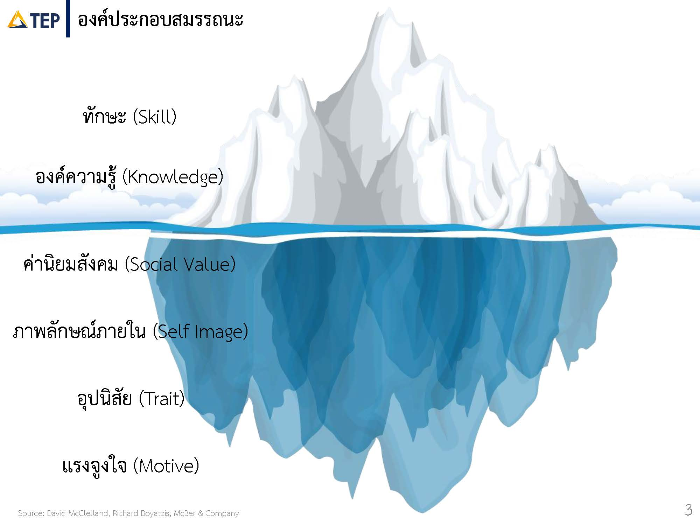
แนวคิดเกี่ยวกับสมรรถนะ
Model ภูเขาน้ำแข็ง (Iceberg Model)
(David C. McClelland)
บุคคลเปรียบเทียบได้กับภูเขาน้ำแข็ง โดยมีส่วนที่เห็นได้ง่าย พัฒนาได้ คือส่วนที่ลอยอยู่เหนือน้ำ ซึ่งก็คือองค์ความรู้และทักษะต่างๆ ที่บุคคลมีอยู่ และส่วนใหญ่ที่มองเห็นได้ยาก อยู่ใต้ผิวน้ำ ได้แก่ แรงจูงใจ อุปนิสัย ภาพลักษณ์ภายใน และบทบาทต่อสังคม ซึ่งมีผลต่อพฤติกรรมในการทำงานของบุคคล และเป็นส่วนที่พัฒนาได้ยาก
พฤติกรรมในการทำงานของบุคคลขึ้นอยู่กับความรู้ ทักษะ (ส่วนที่อยู่เหนือน้ำ) และคุณลักษณะอื่นๆ
(ส่วนที่อยู่ใต้น้ำ) ของบุคคลนั้น
เอกสารชุดการศึกษาฐานสมรรถนะ โดย รศ.ดร.ทิศนา แขมมณี และคณะ

Slide 11
องค์ประกอบของสมรรถนะ
สมรรถนะบุคคลตามแนวคิดของ เดวิด แมคเคล็ลแลนด์ (David McClelland) เกิดจากองค์ประกอบที่สำคัญ 5 ประการดังนี้
1.ทักษะ (Skill) หมายถึง สิ่งที่บุคคลกระทำได้ดี และฝึกปฏิบัติจนชำนาญ เช่น ทักษะการอ่าน
2.ความรู้ (Knowledge) หมายถึง ความรู้เฉพาะด้านของบุคคล เช่น ความรู้ด้านภาษาอังกฤษ
ความรู้ด้านการบริหารสถานศึกษา
3.ทัศนคติ ค่านิยม และความคิดเห็นเกี่ยวกับภาพลักษณ์ของตนเอง (Self- Concept) เช่น
คนที่มีความเชื่อมั่นในตนเอง (Self-Confident) จะเชื่อว่าตนเองสามารถแก้ปัญหาต่าง ๆ ได้
4.บุคลิกประจำตัวบุคคล (Trait) เป็นสิ่งที่อธิบายถึงบุคคลนั้น ๆ เช่นเป็นคนที่น่าเชื่อถือ ไว้วางใจได้มีคุณลักษณะเป็นผู้นำ
5.แรงจูงใจ หรือแรงขับภายใน (Motive) ทำให้บุคคลแสดงพฤติกรรมที่มุ่งไปสู่สิ่งที่เป็นเป้าหมาย
เช่นบุคคลที่มุ่งผลสำเร็จ (Achievement Orientation) จะพยายามทำงานให้สำเร็จตามเป้าหมาย และปรับปรุงวิธีการทำงานของตนเองตลอดเวลา
องค์ประกอบทั้ง 5 ประการที่รวมกันเป็น
คุณลักษณะเฉพาะของบุคคลและก่อให้เกิดสมรรถนะ
แนวคิดเกี่ยวกับ สมรรถนะ
เอกสารชุดการศึกษาฐานสมรรถนะ โดย รศ.ดร.ทิศนา แขมมณี และคณะ
Notes:
4. เกิดอาชีพใหม่ๆ ซึ่งเป็นอาชีพที่เราไม่รู้จัก จึงต้องเตรียมคนในเรื่องทักษะการเป็นผู้ประกอบการ
5. มีแนวคิดหลากหลายและหลายเรื่องเป็นประเด็นถกเถียง (Controversial issue) ไม่อาจลงข้อสรุปต้องเพิ่มทักษะการคิดวิจารณญาณ การวิพากษ์ และวัฒนธรรมแห่งการตั้งคำถาม (Questioning Culture) ไปจนถึงเรื่องการให้เด็กได้เรียนรู้ปรัชญา (Philosophy for Children: P4C)
6. มีทักษะสำคัญที่ต้องเพิ่มเติมเพื่อใช้ในยุคศตวรรษที่ 21

Slide 12
สรุปได้ว่า
สมรรถนะเป็นความสามารถของบุคคลในการใช้ความรู้ ทักษะ เจตคติ และคุณลักษณะที่ตนมีอยู่ในการทำงาน หรือการแก้ปัญหาต่าง ๆ จนประสบความสำเร็จในระดับใด ระดับหนึ่ง
สมรรถนะ แสดงออกทางพฤติกรรมการปฏิบัติที่สามารถวัดและประเมินผลได้
สมรรถนะจึงเป็นผลลัพธ์ของการประสานความรู้ ทักษะ เจตคติ คุณลักษณะและความสามารถอื่น ๆที่ช่วยให้บุคคล หรือกลุ่มบุคคลประสบความสำเร็จในการทำงาน
สำเร็จ สำเร็จ
Criteria/Proficiency ตามเกณฑ์ที่กำหนด
เอกสารชุดการศึกษาฐานสมรรถนะ โดย รศ.ดร.ทิศนา แขมมณี และคณะ

Slide 14
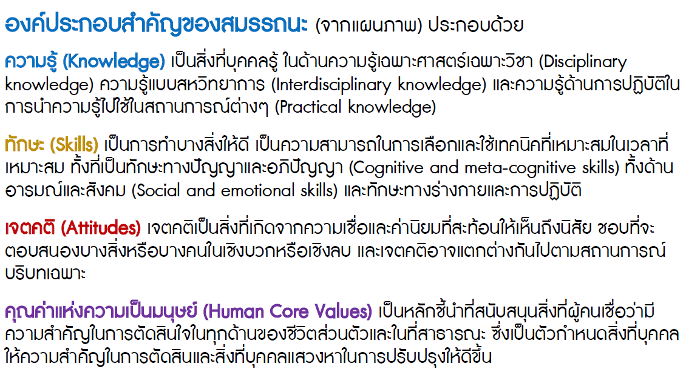

Slide 15
ความหมายของสมรรถนะ
สมรรถนะ คือ พฤติกรรมที่แสดงออกถึงความสามารถของบุคคลในการทำงาน การใช้ชีวิตและการแก้ปัญหาในสถานการณ์หลากหลายได้สำเร็จ โดยมีการนำความรู้ ทักษะ เจตคติ และคุณลักษณะต่าง ๆ มาประยุกต์ใช้ร่วมกันอย่างบูรณาการ และอย่างเหมาะสมกับบริบทแวดล้อม
เอกสารชุดการศึกษาฐานสมรรถนะ โดย รศ.ดร.ทิศนา แขมมณี และคณะ

Slide 16
สมรรถนะ : ประเด็นสำคัญ
สมรรถนะคือ พฤติกรรมในการทำงาน
สมรรถนะจะเกิดขึ้นได้ ก็ต้องมีการทำงาน
ถ้าไม่มีงาน /การทำงาน สมรรถนะจะไม่เกิด
สมรรถนะกับงานจึงเป็นคู่แฝดที่อยู่ร่วมกันเสมอ
การทำงานให้เกิดสมรรถนะ ต้องอาศัย KSA ในงาน
KSA ในงาน คือ KSA ที่จำเป็นในการปฏิบัติงานนั้น
การใช้ KSA ร่วมกันอย่างบูรณาการและเหมาะสมกับบริบท จะช่วยให้บุคคลทำงานได้สำเร็จ
เอกสารชุดการศึกษาฐานสมรรถนะ โดย รศ.ดร.ทิศนา แขมมณี และคณะ

Slide 17
สมรรถนะ : เคล็ดลับความสำเร็จ
เคล็ดลับความสำเร็จ
ทฤษฎีภูเขาน้ำแข็ง (Iceberg Model) ของเดวิด ซี แมคเคล็ลแลนด์ (David C. McClelland) กล่าวว่า พฤติกรรมการทำงานของบุคคลขึ้นกับความรู้ และทักษะ ซึ่งเปรียบเสมือนส่วนของภูเขาน้ำแข็งที่อยู่เหนือน้ำ รวมทั้งคุณลักษณะส่วนลึกภายในต่าง ๆ ของบุคคล เช่น เจตคติ แรงจูงใจ อุปนิสัย และภาพลักษณ์ภายใน ซึ่งเปรียบเหมือนส่วนของภูเขาน้ำแข็งที่อยู่ใต้น้ำ
จากการศึกษาวิจัย พบว่า ส่วนที่อยู่ใต้น้ำเป็นปัจจัยสำคัญที่ขับเคลื่อนบุคคลสู่ความสำเร็จในการปฏิบัติงาน กล่าวสั้น ๆ คือ ตัว A เป็นปัจจัยสำคัญในการขับเคลื่อนให้บุคคลสามารถใช้ K และ S ในการปฏิบัติงานได้สำเร็จ
ด้วยความสำคัญดังกล่าว A จึงเป็นองค์ประกอบที่สำคัญมากในการพัฒนาสมรรถนะ ส่งผลให้เกิด
การเรียงลำดับ K S A เป็น A S K เพื่อแสดงความสำคัญของ A ในฐานะที่เป็นปัจจัยสู่ความสำเร็จ
เอกสารชุดการศึกษาฐานสมรรถนะ โดย รศ.ดร.ทิศนา แขมมณี และคณะ

Slide 18
องค์ประกอบสำคัญ 7 ประการ ของสมรรถนะ
.....................................
1) ความรู้ (Knowledge)
2) ทักษะ (Skill)
3) คุณลักษณะ / เจตคติ
(Attribute / Attitude)
4) การประยุกต์ใช้
(Application)
5) การกระทำ / การปฏิบัติ
(Performance)
6) งานและสถานการณ์ต่างๆ
(Tasks / Jobs / Situations)
7) ผลสำเร็จ ตามเกณฑ์ที่กำหนด
(Success)
ความรู้ (1)
ทักษะ (2)
คุณลักษณะ (3)
ประยุกต์ใช้ (4)
ประยุกต์ใช้ (4)
ประยุกต์ใช้(4)
ระดับ /
เกณฑ์การปฏิบัติ
ทำ / ปฏิบัติ (5)
งาน
การแก้ปัญหา
สถานการณ์ (6)
ความสำเร็จ (7)
เอกสารชุดการศึกษาฐานสมรรถนะ โดย รศ.ดร.ทิศนา แขมมณี และคณะ

Slide 19
ความแตกต่างระหว่างทักษะและสมรรถนะ
ทักษะเป็นความสามารถในการทำสิ่งใดสิ่งหนึ่งได้ (ดีในระดับใดระดับหนึ่ง)
สมรรถนะเป็นความสามารถในการนำทักษะที่ตนมีอยู่ไปใช้ในการปฏิบัติงานใดๆ จนทำให้การปฏิบัติงานนั้นประสบความสำเร็จ
ทักษะจึงเป็นเพียงองค์ประกอบหนึ่งของสมรรถนะ หรืออาจถือได้ว่าเป็นสมรรถนะในระดับต้น
สมรรถนะนับเป็นทักษะ (และความรู้) ที่นำไปสู่การกระทำหรือการปฏิบัติที่ดีกว่า โดดเด่นกว่า ทักษะ
Competencies refer to skills or knowledge that led to superior performance. (https://talentguard.com)
แนวคิดเกี่ยวกับ สมรรถนะ
เอกสารชุดการศึกษาฐานสมรรถนะ โดย รศ.ดร.ทิศนา แขมมณี และคณะ
Notes:
4. เกิดอาชีพใหม่ๆ ซึ่งเป็นอาชีพที่เราไม่รู้จัก จึงต้องเตรียมคนในเรื่องทักษะการเป็นผู้ประกอบการ
5. มีแนวคิดหลากหลายและหลายเรื่องเป็นประเด็นถกเถียง (Controversial issue) ไม่อาจลงข้อสรุปต้องเพิ่มทักษะการคิดวิจารณญาณ การวิพากษ์ และวัฒนธรรมแห่งการตั้งคำถาม (Questioning Culture) ไปจนถึงเรื่องการให้เด็กได้เรียนรู้ปรัชญา (Philosophy for Children: P4C)
6. มีทักษะสำคัญที่ต้องเพิ่มเติมเพื่อใช้ในยุคศตวรรษที่ 21

Slide 20
ความเหมือนระหว่างทักษะและสมรรถนะ
แนวคิดเกี่ยวกับ สมรรถนะ
ทักษะ (SKILLS) มีลักษณะเป็นพฤติกรรม/การกระทำ/การปฏิบัติ (ACTION) ที่ได้จากการเรียนรู้ ประสบการณ์ และการฝึกฝน
สมรรถนะ (COMPETENCY) ก็มีลักษณะเป็นพฤติกรรม/การกระทำ/การปฏิบัติ (ACTION) ที่ได้จากการเรียนรู้ ประสบการณ์ และการฝึกฝน เช่นเดียวกับทักษะ
กล่าวง่ายๆ คือ ทักษะเป็น skill สมรรถนะก็เป็น skill แต่สมรรถนะเป็นการนำ skill ไปใช้ในสถานการณ์ต่างๆ
เอกสารชุดการศึกษาฐานสมรรถนะ โดย รศ.ดร.ทิศนา แขมมณี และคณะ
Notes:
4. เกิดอาชีพใหม่ๆ ซึ่งเป็นอาชีพที่เราไม่รู้จัก จึงต้องเตรียมคนในเรื่องทักษะการเป็นผู้ประกอบการ
5. มีแนวคิดหลากหลายและหลายเรื่องเป็นประเด็นถกเถียง (Controversial issue) ไม่อาจลงข้อสรุปต้องเพิ่มทักษะการคิดวิจารณญาณ การวิพากษ์ และวัฒนธรรมแห่งการตั้งคำถาม (Questioning Culture) ไปจนถึงเรื่องการให้เด็กได้เรียนรู้ปรัชญา (Philosophy for Children: P4C)
6. มีทักษะสำคัญที่ต้องเพิ่มเติมเพื่อใช้ในยุคศตวรรษที่ 21

Slide 21
ประเภทของสมรรถนะ
สมรรถนะสามารถจัดจำแนกได้เป็นหลายประเภท ขึ้นอยู่กับเกณฑ์ที่กำหนด ประเภทของสมรรถนะที่ใช้เป็นฐานในการพัฒนาหลักสูตร มี 2 ประเภท ดังนี้
1) สมรรถนะหลัก/สมรรถนะทั่วไป (Core Competency / Generic Competency)
สมรรถนะประเภทนี้ เป็นสมรรถนะที่จำเป็นสำหรับทุกคนเพื่อนำมาใช้ในการทำงาน การดำเนินชีวิต การเผชิญสถานการณ์ และการแก้ปัญหาต่าง ๆ เป็นสมรรถนะที่ใช้ได้กว้างขวาง ไม่จำกัดเฉพาะเรื่อง/สาระ/วิชา เช่น สมรรถนะการคิด สมรรถนะการสื่อสาร ใช้ได้กับทุกเรื่อง ทุกเนื้อหา ทุกวิชา แต่อาจมากน้อยต่างกันได้
เอกสารชุดการศึกษาฐานสมรรถนะ โดย รศ.ดร.ทิศนา แขมมณี และคณะ

Slide 22
ประเภทของสมรรถนะ
2) สมรรถนะเฉพาะ (Specific Competency / Subject - Specific Competency)
ในทางการศึกษา สมรรถนะเฉพาะ หมายถึง สมรรถนะที่เกิดจากการเรียนรู้เฉพาะเรื่อง / สาระ / วิชา ซึ่งผู้เรียนควรรู้/จำเป็นต้องรู้ เข้าใจและนำไปใช้ได้ หากผู้เรียนสามารถประยุกต์ใช้ความรู้ ทักษะ เจตคติ และคุณลักษณะ ที่ได้จากการเรียนรู้ในเรื่องนั้น แสดงว่าผู้เรียนเกิดสมรรถนะเฉพาะในเรื่องนั้น ซึ่งอาจไม่สามารถนำเรื่องนั้นไปใช้กับเรื่องอื่นๆ อีกจำนวนมากได้ สมรรถนะเฉพาะมีความจำกัดมากกว่าสมรรถนะหลัก แต่ก็มีความสำคัญเพราะเป็นสมรรถนะที่ผู้เรียนจำเป็นต้องมี เพื่อเป็นพื้นฐานในการดำรงชีวิต และการเรียนรู้ที่สูงขึ้น รวมทั้งเพื่อตอบสนองความสนใจและความถนัดเฉพาะตนที่แตกต่างกันของผู้เรียน
เอกสารชุดการศึกษาฐานสมรรถนะ โดย รศ.ดร.ทิศนา แขมมณี และคณะ

Slide 23
ระดับสมรรถนะ
สมรรถนะหลัก หรือสมรรถนะเฉพาะ ต่างก็มีระดับตั้งแต่ง่ายไปยาก ซึ่งหลักสูตรจะกำหนดให้ผู้เรียนได้เรียนรู้แบบไต่ระดับ ตามระดับความสามารถของตน
ตัวอย่าง
สมรรถนะหลักด้านการคิดอย่างมีวิจารณญาณ
เป็นการคิดที่มีการใช้วิจารณญาณพิจารณาและประเมินข้อมูลอย่างรอบด้าน ก่อนการตัดสินใจ การคิดอย่างมีวิจารณญาณสำหรับผู้เรียนในระดับประถมศึกษา จะเริ่มต้นแต่ระดับง่าย คือ การสามารถคิดจำแนกข้อมูลที่เป็นข้อเท็จจริง และเป็นความคิดเห็นก่อน ต่อๆไป จึงเพิ่มระดับให้กว้างขึ้น ครอบคลุมมากขึ้น
เอกสารชุดการศึกษาฐานสมรรถนะ โดย รศ.ดร.ทิศนา แขมมณี และคณะ

Slide 24
รายละเอียดของสมรรถนะ
สมรรถนะหลักประกอบด้วย
1. สมรรถนะหลักด้านต่างๆ
คำบรรยายสมรรถนะ (Descriptor)
ระดับของสมรรถนะหลัก
พฤติกรรมบ่งชี้สมรรถนะหลัก/ตัวชี้วัด
2. ระดับการพัฒนา/ระดับความเชี่ยวชาญของผู้เรียนในแต่ละสมรรถนะหลัก
เอกสารชุดการศึกษาฐานสมรรถนะ โดย รศ.ดร.ทิศนา แขมมณี และคณะ

